Slide 1
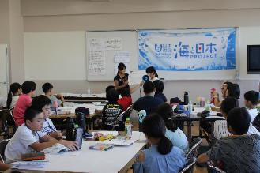
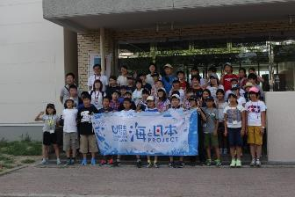
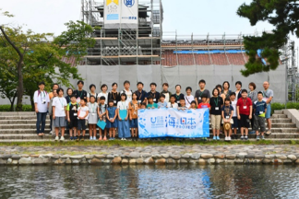
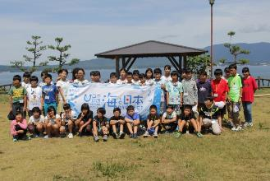
海と日本プロジェクト２０１８
子ども流域連携体験交流事業
事業報告書
新潟開港150周年記念事業実行委員会

Slide 2
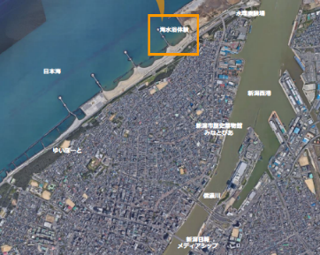
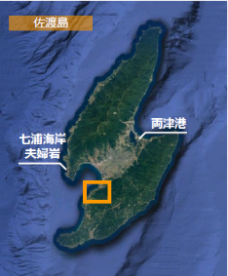
ねらい
2019年1月1日に開港150周年を迎える新潟港。日本海に注ぐ日本一の大河信濃川と、流域面積1位の阿賀野川。二つの河川流域に暮らす子どもたちに、地域の繋がりの学習や海との触れ合いの場を提供し、環境や文化を守る意識を育むことを目的に、以下の事業を実施した。
概要
１．日本海体験交流の実施（川もり海もりプロジェクト・新潟×長野連携）・・・2P
①事前学習会：7月21日（土）
②体験交流会：8月1日（水）、2日（木）
２．舟運と地域の体験学習ツアー（塩と鉄の体験交流）の開催・・・6P
①塩と鉄の体験交流（塩コース）：8月18日（土）、19日（日）
②塩と鉄の体験交流（鉄コース）：8月25日（土）
３．情報発信 ・・・11P
①WEBサイト運営 2018年6月10日～
②冊子の制作、小学校への寄贈 2018年9月～2018年12月31日
会津若松市長への寄贈 2018年12月3日（月）
新潟市教育長への寄贈 2018年12月5日（水）
新潟小学校への出前授業 2018年12月6日（木）

Slide 3
１．日本海体験交流の実施（川もり海もりプロジェクト・新潟×長野連携）
○時期
①事前学習会：7月21日（土）
②体験交流会：8月1日（水）・2日（木）
○場所
①新潟市、長野市
②新潟市
〇参加者：（①・②共通）
公募で集まった新潟・長野両県の小学校5,6年生42名
〇内容
日本一の大河・信濃川でつながる新潟県と長野県。上流、中流、下流、そして新潟港と日本海。千曲川・信濃川流域の子どもたちが、水でつながっているけれど以外に知らないお互いのことを、川の終着点である海、港で浜遊びやバーベキュー等の体験交流を通じて学んだ。体験の成果は後日レポートで提出してもらい、冊子や新聞紙面で掲載した。
① 事前学習会
長野、新潟両会場で、信濃川河川事務所、NPO法人みらいずworksの協力により、信濃川、日本海について学び、クイズを作成。スカイプで交流した。
② 体験交流会
新潟、長野各県から合計42名が信濃川の河口がある新潟市に集合し、浜遊びやバーベキュー、魚の食べ方講座等を体験。地域のNPO等様々な団体の協力も得ながらお互いの地域を学び、海と親しんだ。
▶８月１日（水）
長野から信濃川沿いを通り新潟市に集合
信濃川河口の新潟西港を見学
新潟市歴史博物館みなとぴあ 旧新潟税関庁舎見学
新潟市芸術創造村・国際青少年センター「ゆいぽーと」で事前学習会の
発表会
新潟市日和山浜で釣り、海水浴、生き物探し、バーベキュー等の浜遊び
新潟市芸術創造村・国際青少年センター「ゆいぽーと」で宿泊
▶８月２日（木）
朝の海岸散歩
新潟港湾空港技術調査事務所の水理実験場見学、浚渫船「白山」の説明
「ゆいぽーと」で、おさかなマイスターによる「お魚講座・アジの食べ方
講座」
2日間の学びをグループでまとめて発表

Slide 4
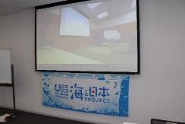
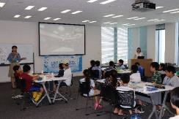
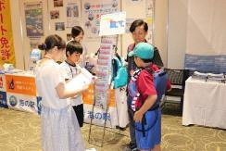
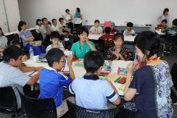
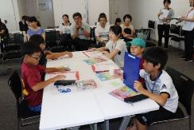
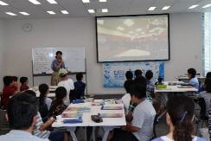
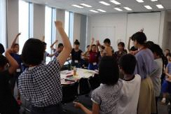
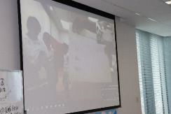
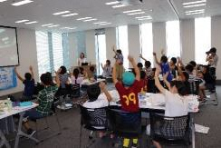
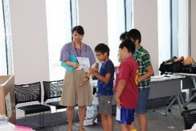
2018年7月21日(土）新潟×長野 川もり海もりプロジェクト事前学習会
Skypeで長野会場を中継
長野会場とあいさつして学習会がスタート
（写真は新潟会場）
「海フェスタにいがた」海の総合展を見学
グループごとにテーマを決めます
新潟港の歴史について調べます
調べたことからクイズを作成
出題者を決めます
長野は千曲川についてのクイズを出題
両会場とも積極的に発言
新潟はしゅんせつについて出題しました

Slide 5
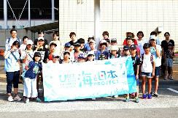
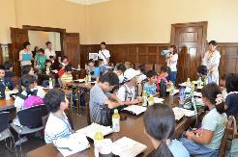
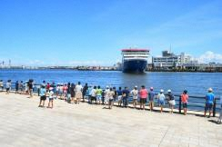
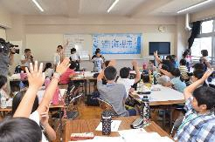
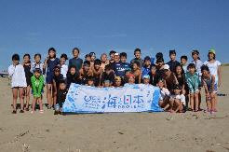
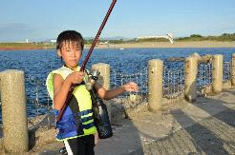
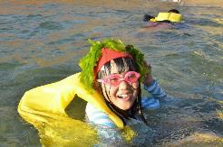
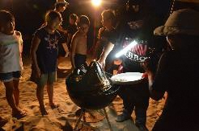
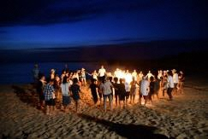
2018年8月１日(水）新潟×長野 川もり海もりプロジェクト体験交流１日目
長野駅にて長野県の参加者
新潟市歴史博物館みなとぴあで両県の参加者が合流
信濃川河口、新潟西港で佐渡汽船フェリーの
出航（大回頭）を見学
ゆいぽーとにて、信濃川･日本海について調べたことを発表
砂浜で記念撮影
マメアジなどたくさんつれました！
アオサなどの海藻や貝がらなどを拾いました
消波ブロックの陰には生きものがいっぱい
マグロのカブト焼きの大きさにびっくり
全員でキャンプファイヤーで交流を深めました

Slide 6
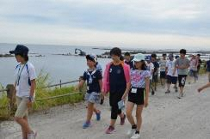
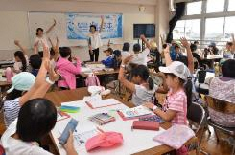
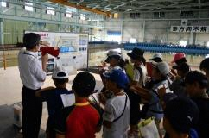
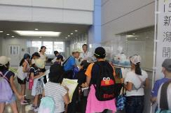
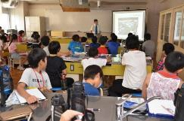
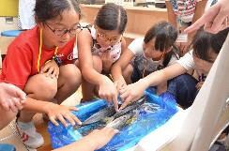
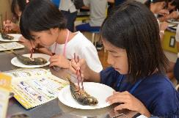
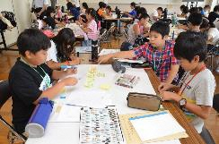
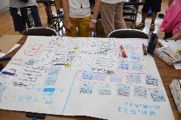
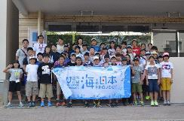
2018年8月２日(木）新潟×長野 川もり海もりプロジェクト体験交流２日目
朝の海岸を散歩
昨日の体験から学んだことを発表
水利実験場で波のおこるしくみを学ぶ
大型しゅんせつ兼油回収船｢白山｣の仕組みを学ぶ
日本海の水産資源をお魚マイスターから学ぶ
アジをさわるの初めて！
きれいな食べ方を学んで実践！
2日間の体験のふりかえり
みらいの川、海を守っていくために何ができるかな
全員で集合写真

Slide 7
２．舟運と地域の体験学習ツアー（塩と鉄の体験交流）の開催
○時期
①塩と鉄の体験交流（塩コース）：8月18日（土）・19日（日）
②塩と鉄の体験交流（鉄コース）：8月25日（土）
○場所
①新潟市、佐渡市
②新潟市、三条市
〇参加者
①塩コース：公募で集まった新潟・福島両県の小学校5,6年生4０名
②鉄コース：公募で集まった新潟・福島両県の小学校3年生以上とその保護者4０名
〇内容
その昔、阿賀野川の舟運で深くつながっていた新潟と会津の絆をたどり、
やりとりされていた塩と鉄について学ぶ２つの体験交流を実施した。
① 塩コース
阿賀野川の河口日本海から佐渡にわたり、今も行われている塩作り体験や
海遊び、釣り、海の生き物講座を１泊２日で実施。新潟市歴史博物館みなと
ぴあで阿賀野川の舟運を学んだ。
▶８月18日（土）
阿賀野川河口を見学後、佐渡汽船ジェットフォイルで佐渡へ
塩つくり工房の見学と塩作り体験、おにぎり作り
真野海水浴場で海あそび ライフジャケットの装着実習、バナナボート、
ジェットスキー体験
｢潮津の里｣で宿泊。夜の星空観察、肝試し等のレクリエーション実施
▶８月19日（日）
佐渡でみられる海の生き物講座、釣り体験後フェリーで新潟へ
新潟市歴史博物館みなとぴあを見学後解散
② 鉄コース
新潟市歴史博物館みなとぴあを見学したあと、江戸時代から続く金物のまち
三条で鍛冶体験と農機具を作る工場見学を行った。
▶８月25日（土）
新潟市集合、新潟市歴史博物館みなとぴあを見学後バスで三条市へ。
三条鍛冶道場で会津・新潟の交流ワークショップ後、ペーパーナイフ作りを
体験。また、くわやすきなどを製造している相田合同工場を見学し、
農機具の歴史について学んだ。

Slide 8
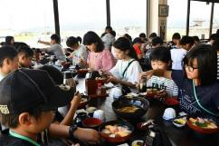
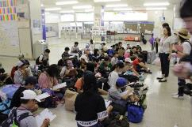
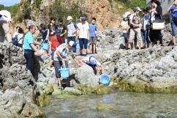
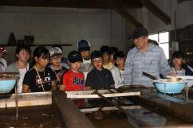
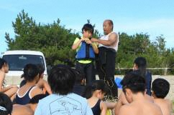
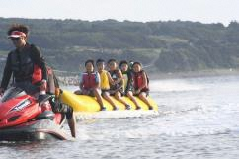
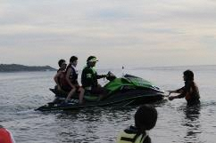
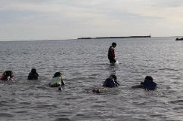
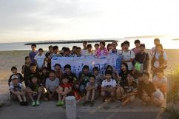
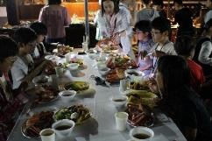
2018年8月18日(土）新潟×福島 舟運と地域の体験学習ツアー１日目
金井の食堂で海鮮丼昼食
佐渡汽船ターミナルで2日間の行動班にわかれます
海水をバケツでくみあげ工房へ運びます
昔ながらの塩づくり製法を学びます
海水浴を前にライフジャケットの装着
バナナボートに大歓声
ジェットスキーの速さにびっくり
遠浅の水中に魚や貝などを発見
夕日をバックに記念撮影
カニまるごと一匹に挑戦

Slide 9
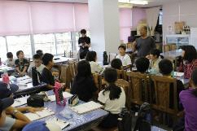
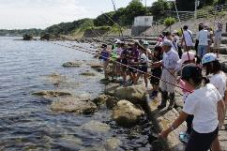
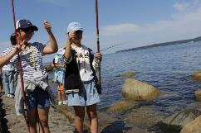
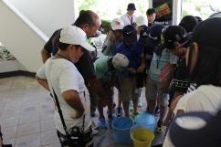
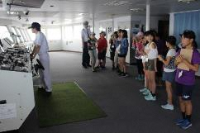
2018年8月19日(日）新潟×福島 舟運と地域の体験学習ツアー２日目
佐渡の生きものについて学びました
何がつれるかな
イソギンポなどがつれました
1人で4匹もつれた人も！！
佐渡汽船の船内を見学
カモメへのエサやりに挑戦
新潟市歴史博物館みなとぴあで新潟港の歴史を学びました
北前船が運んだもの、文化について
濃密な2日間でたくさんの経験をしました
福島参加者の見送り

Slide 10
2018年8月25日(土）新潟×福島 舟運と地域の体験学習ツアー 鉄コース
新潟市の参加者
新潟市歴史博物館みなとぴあ
会津と新潟・日本海の舟運を学びました
全員で集合写真
日本全国の農機具を取り扱う相田合同工場で、
福島と新潟のつながりの説明を聞きました
相田合同工場の見学
かつての舟運と、鉄についてワークショップ
鍛冶道場でのペーパーナイフづくり体験
うまくできたかな･･･？
全員で集合写真

Slide 11
川もり海もりプロジェクト 参加者の声 ※アンケートより抜粋
鉄や水が日本や新潟、福島に関わりが深いことが分かりました。自分だけのペーパーナイフ作りができて、とても楽しかったです。
うみにもぐったりして、海に親しみを感じれた
つりができてよかった。家族では、あまり海に行ったりつりをしたりしないから。
海水をくんで塩を作ったこと。塩作りの大変さをしった
新潟県の人だけでなく、福島県の人とも合流できたこと。
アジの食べ方こうざ。アジの食べ方を知れば、ほかの魚の食べ方も分かる
にいがたの海。波が冬は、５～６ｍくらいいくなんてすごい！！
海の鳴る砂は、色々なじょうけんが、そろわないといけないことをしってよかった。 なぜなら、砂が細かかったらなると思っていたから。
波のことをしらなかったから波のことが分かってよかった。
お魚マイスターの人にアジの上手な食べ方を教わってお母さんに教えて家でもやってみたい。
海や（川）にゴミがおちていた。てきぱきとうごくこと
魚を食べるときどこに骨があるかを考えながら食べるといいことが分かった。
新潟県や長野県の川のこと
水理実験場で、鳴り砂がすごかった
さどの海にはいろんな種類の魚がいること。
つりをやっても大変なのに、昔の人はどうやっていたのだろうと考えた。
海は楽しいこともあるけれど、こわいこともあることが分かった。
魚がえさを食べると「ビクッ」となるのがおもしろかった
会津と新潟のつながりについて理解が進んだようです。鉄の原料を山陰から海上輸送で得ていたことに驚きました。
新潟と会津のつながりについて、知ってなかったです。となりの県としてだけでなくいろんないみでつながりがあると知り、よかったです。
新潟の巷の発生から、今日まで役割と福島県とのつながりを知ることが出来ました。
みなとぴあでの説明→新潟と福島のつながり。相田合同工場でのお話し→初めて知ったことだらけ！！
会津のしおが新潟からはこんできていたことや、くわは会津のものが使われていたことにおどろきました。
新潟と会津が古くから交流があること、それに川が深くかかわっていたことに気づかされました。今、使っている道具を大切にしようと思いました。

Slide 12
３．情報発信
○時期
WEBサイト運営 2018年6月10日～
冊子の制作、小学校への寄贈 2018年9月～2018年12月31日
会津若松市長への寄贈 2018年12月3日（月）
新潟市教育長への寄贈 2018年12月5日（水）
新潟市立新潟小学校への出前授業 2018年12月6日（木）
○場所
②会津若松市、新潟市
〇参加者
会津若松市：会津若松市長、新潟市地域・魅力創造部次長、福島民報社、
新潟日報社
新潟市：新潟市教育長、新潟市副市長、新潟小学校6年生101名、
新潟日報社、新潟放送
〇内容
信濃川、阿賀野川と日本海の繋がりを学ぶ情報集積サイトを制作、体験交流の学習成果を発信した。
体験交流の学習成果をもとにした冊子「知ろう 学ぼう 私たちの海と川と港」を制作し、新潟県の信濃川、阿賀野川流域の小学校6年生、長野市、会津若松市の小学校6年生18,000名に配布した。新潟小学校では冊子の寄贈と出前授業を行い、6年生101名が参加した。

Slide 13
制作物＝【川もり海もりプロジェクト長野】①
参加者募集チラシ
A４表裏 ●●部
参加者配布しおり
B5 14ページ

Slide 14
制作物＝【川もり海もりプロジェクト長野】②
43万部
フリーペーパーassh半4
新潟日報朝刊 5段１／２カラー
信濃毎日新聞 5段１／２
信濃毎日新聞５段１／２〈締切延長〉

Slide 15
制作物＝【塩と鉄の体験交流】①
参加者募集チラシ A4表裏 5,000部
参加者配布しおり_塩
B5 12ページ

Slide 16
制作物＝【塩と鉄の体験交流】②
参加者配布しおり_鉄 B5４P

Slide 17
制作物＝【塩と鉄の体験交流】③
新潟日報朝刊 全5段カラー
福島民報朝刊 全５段カラー

Slide 18
記事掲載＝信濃毎日新聞社_1
2018年6月27日付 参加者募集広告
(他、６月８、９、13、15、18、23、26日に掲載）
2018年6月27日付朝刊参加者募集記事

Slide 19
記事掲載＝信濃毎日新聞社_2
2018年7月22日 事前学習会記事
2018年8月2日付 体験交流1日目記事
2018年8月3日付 体験交流2日目記事

Slide 20
記事掲載＝信濃毎日新聞社_3
2018年9月29日付 再録記事10段
2018年12月15日付 冊子寄贈学校取材記事

Slide 21
記事掲載＝福島民報_1
2018年7月1日 福島民報参加者募集告知記事
2018年8月19日付 福島民報実施記事①
2018年8月26日付 福島民報施記事②

Slide 22
記事掲載＝福島民報_2
2018年12月5日付 冊子寄贈記事
2018年6月24日 募集広告①
2018年6月28日付 募集広告②
2018年7月17日付 募集広告③
2018年7月21日付 募集広告④

Slide 23
記事掲載＝福島民報_3
2018年10月7日付 採録特集

Slide 24
記事掲載＝新潟日報社_1
2018年7月7日付_朝刊 参加者募集記事
2018年7月22日_朝刊 事前学習会記事
2018年8月2日_朝刊 体験講習会記事

Slide 25
記事掲載＝新潟日報社_2
2018年8月3日付_朝刊 佐渡
2018年8月19日_朝刊 塩コース記事
2018年8月26日_朝刊 鉄コース記事
2018年12月8日_活動冊子完成、出前授業記事

Slide 26
記事掲載＝新潟日報社_3
2018年9月18日_朝刊 子ども新聞ふむふむ 川もり海もり採録
2018年9月25日_朝刊 子ども新聞ふむふむ 塩と鉄採録

